Slide 1

Функции ь: показатель мягкости согласного, разделительный ь.
2 класс

Slide 2
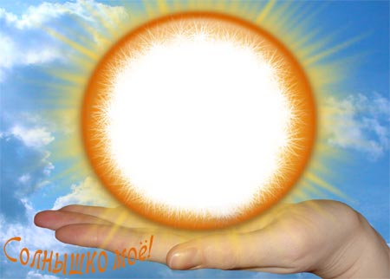

Slide 3
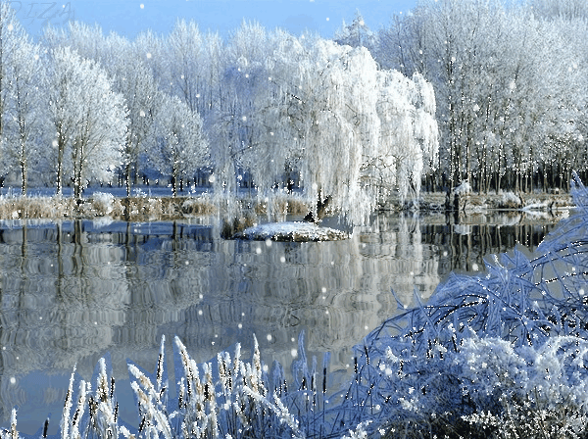
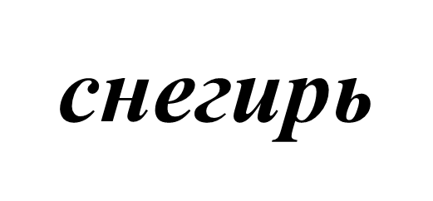
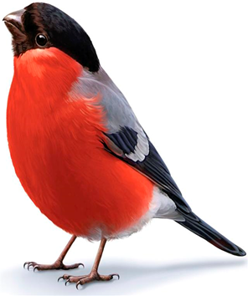
Дерево ожиданий

Slide 4
1 группа: ч..шка, щ..вель, здоров..е, прощ..й, ч..й
2 группа: ж..раф, ш..на, дерев..я, ж..знь, маш..на
3 группа: коч..ка, свеч..ка, реч..ной, руч..ка, в..юга

Slide 5
Огоньки, счастье, просьба, пьют, листья, пальто, льёт, воробьи.

Slide 6
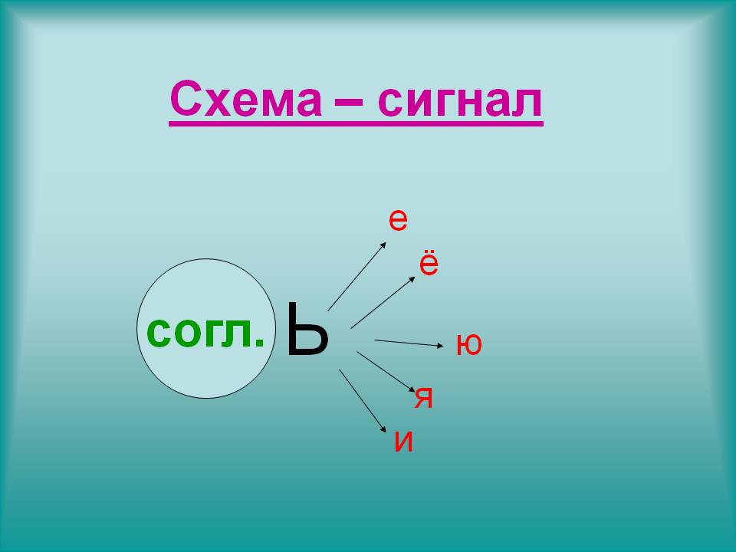

Slide 7

Работа по учебнику
Упражнение 52

Slide 8
Семя - …ь.

Slide 9
Семя - семья

Slide 10
Красна птица перьями, а человек – уменьем.

